Slide 1
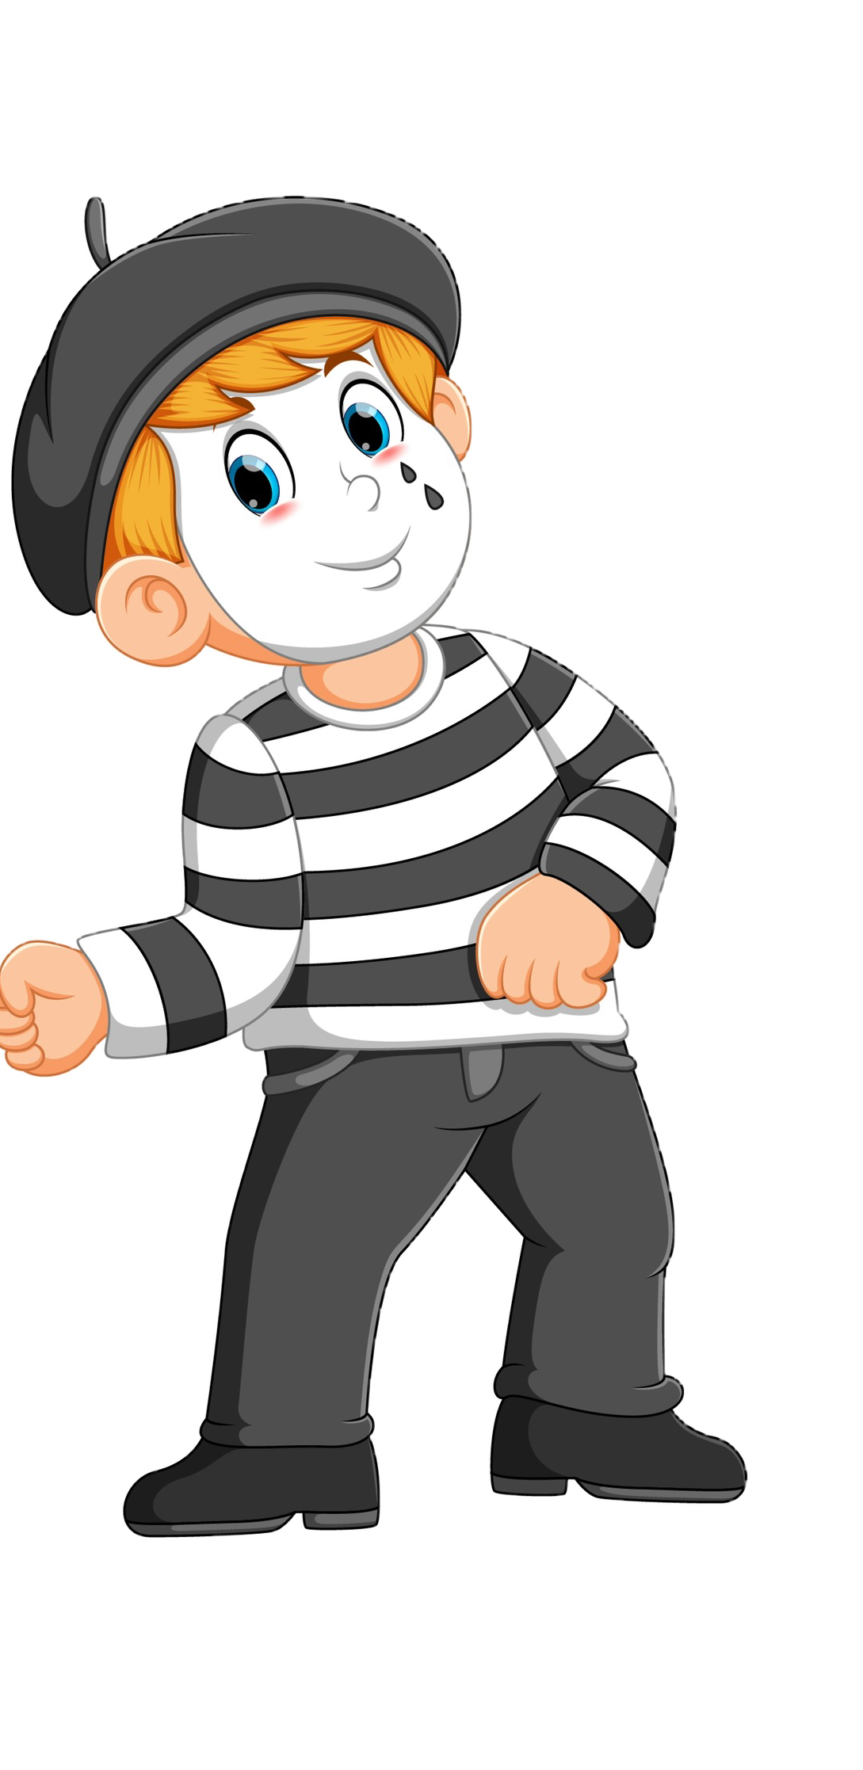
الفصل
الجمع الطرح
٢
الفصل الثاني:الجمع والطرح
٢-٥ الطرح
صفحة ٥٦

Slide 2

جدول التعلم
ماذا تعلمت
ماذا أريد أن أعرف
ماذا أعرف
5
4
1
2
3
التركيز | فكرة الدرس | مفهوم | التدريس | استعد | أمثلة | التدريب | تأكد | مهارات عليا | التقويم | تقويم ختامي | الواجب

Slide 3












أدوات
نشاط
التركيز | فكرة الدرس | مفهوم | التدريس | استعد | أمثلة | التدريب | تأكد | مهارات عليا | التقويم | تقويم ختامي | الواجب

Slide 4

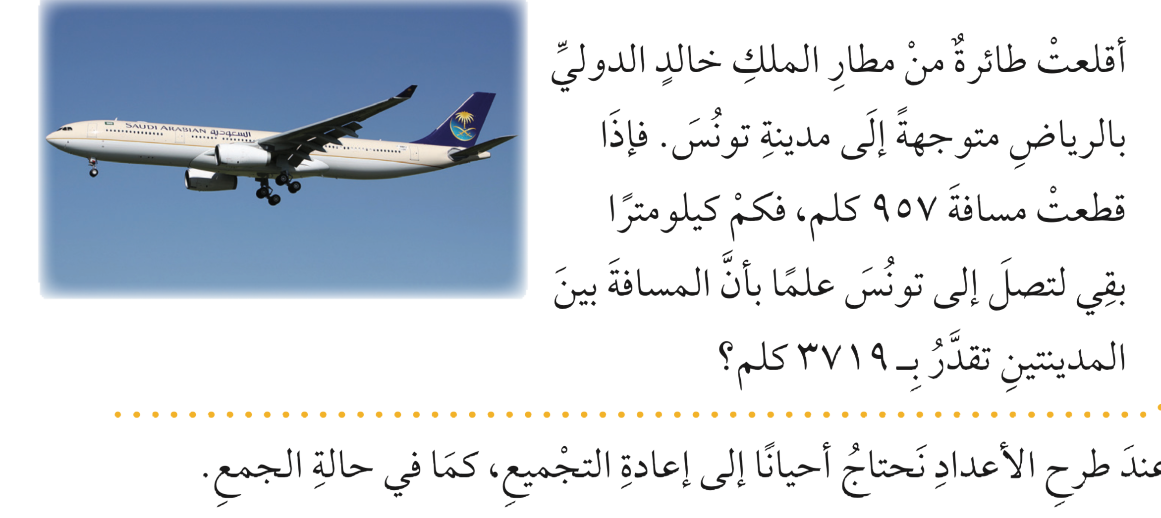
استعد
أدوات
نشاط
التركيز | فكرة الدرس | مفهوم | التدريس | استعد | أمثلة | التدريب | تأكد | مهارات عليا | التقويم | تقويم ختامي | الواجب

Slide 5
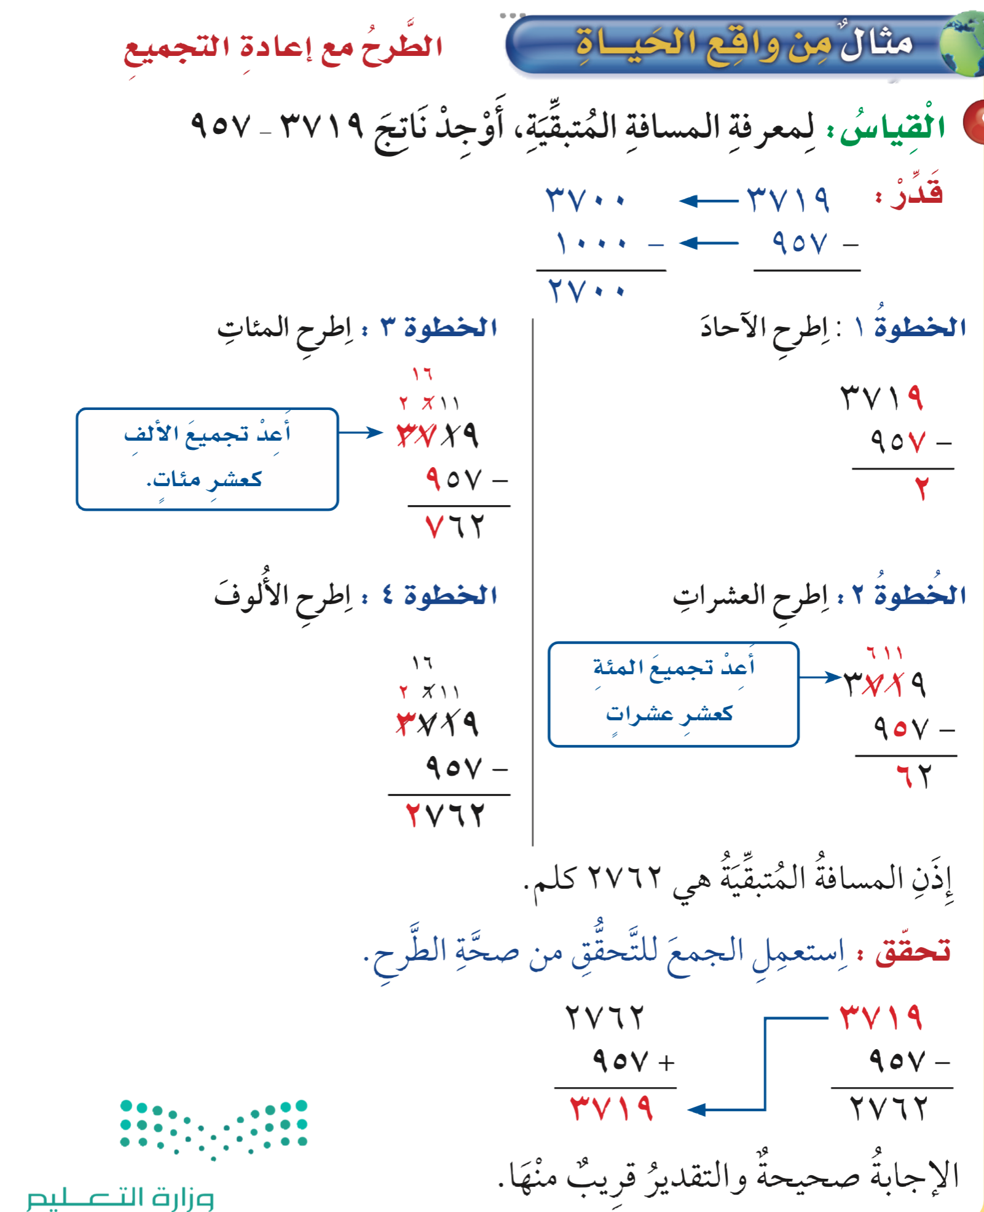
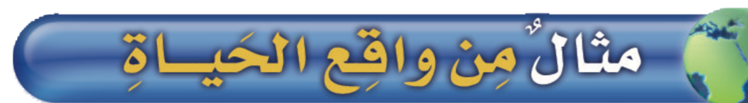
مثال
أدوات
نشاط
التركيز | فكرة الدرس | مفهوم | التدريس | استعد | أمثلة | التدريب | تأكد | مهارات عليا | التقويم | تقويم ختامي | الواجب

Slide 6
مثال
أدوات
نشاط
التركيز | فكرة الدرس | مفهوم | التدريس | استعد | أمثلة | التدريب | تأكد | مهارات عليا | التقويم | تقويم ختامي | الواجب

Slide 7
مثال
أدوات
نشاط
التركيز | فكرة الدرس | مفهوم | التدريس | استعد | أمثلة | التدريب | تأكد | مهارات عليا | التقويم | تقويم ختامي | الواجب

Slide 8
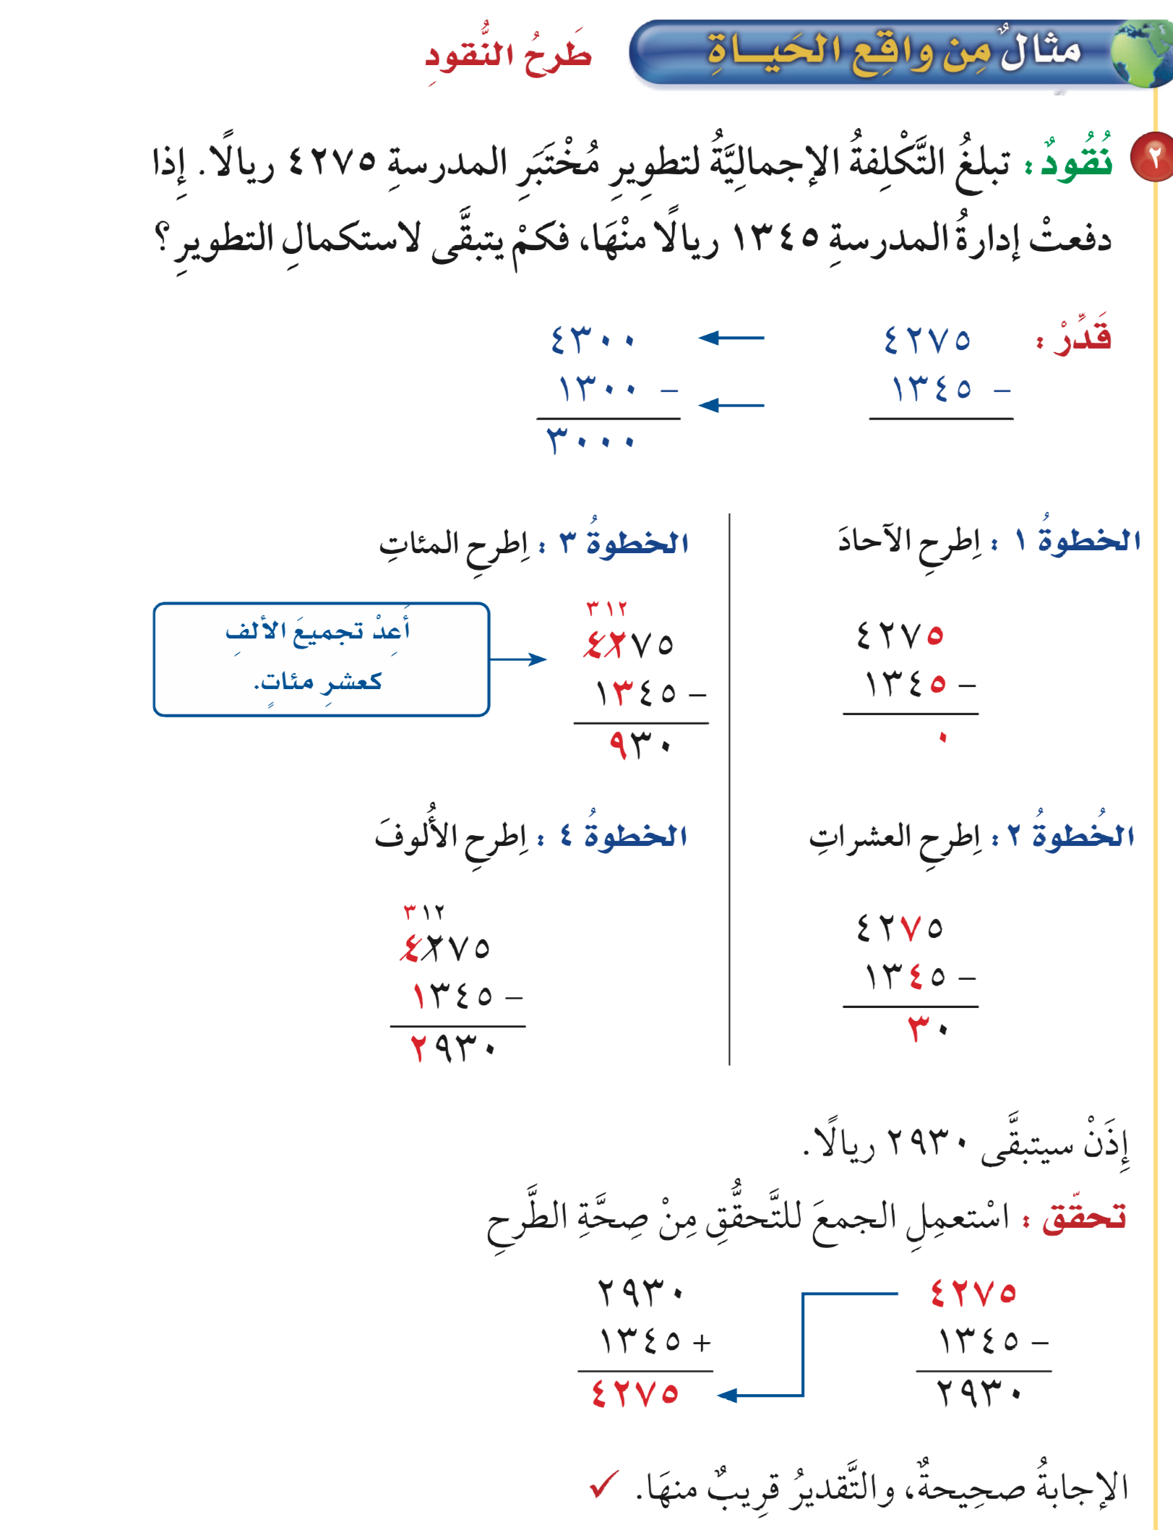
مثال
أدوات
نشاط
التركيز | فكرة الدرس | مفهوم | التدريس | استعد | أمثلة | التدريب | تأكد | مهارات عليا | التقويم | تقويم ختامي | الواجب

Slide 9
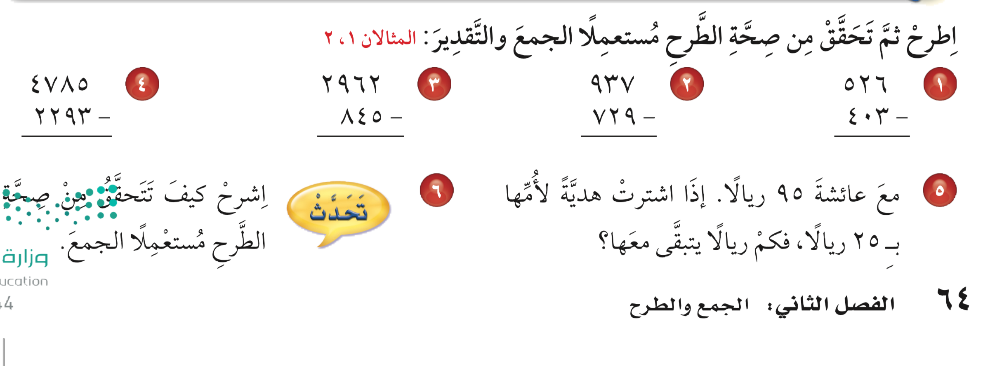

تـــــــأكد
أدوات
نشاط
الحل
التركيز | فكرة الدرس | مفهوم | التدريس | استعد | أمثلة | التدريب | تأكد | مهارات عليا | التقويم | تقويم ختامي | الواجب

Slide 10
تـــــــأكد
٦
١٨
٥
١٢
١
٢
١٧
٢
٢
١
٧
٢
٠
٨
+
١
٢
٣
+
+
أدوات
٨
٤
٥
٧
٢
٩
٤
٠
٣
٢
٤
٩
٢
٢
٩
٦
٢
٢
٢
١
٧
٩
٣
٧
٢
٠
٨
٥
٢
٦
١
٢
٣
٢
٤
٩
٢
+
٢
٢
٩
٣
٤
٧
٨
٥
نشاط
التركيز | فكرة الدرس | مفهوم | التدريس | استعد | أمثلة | التدريب | تأكد | مهارات عليا | التقويم | تقويم ختامي | الواجب

Slide 11
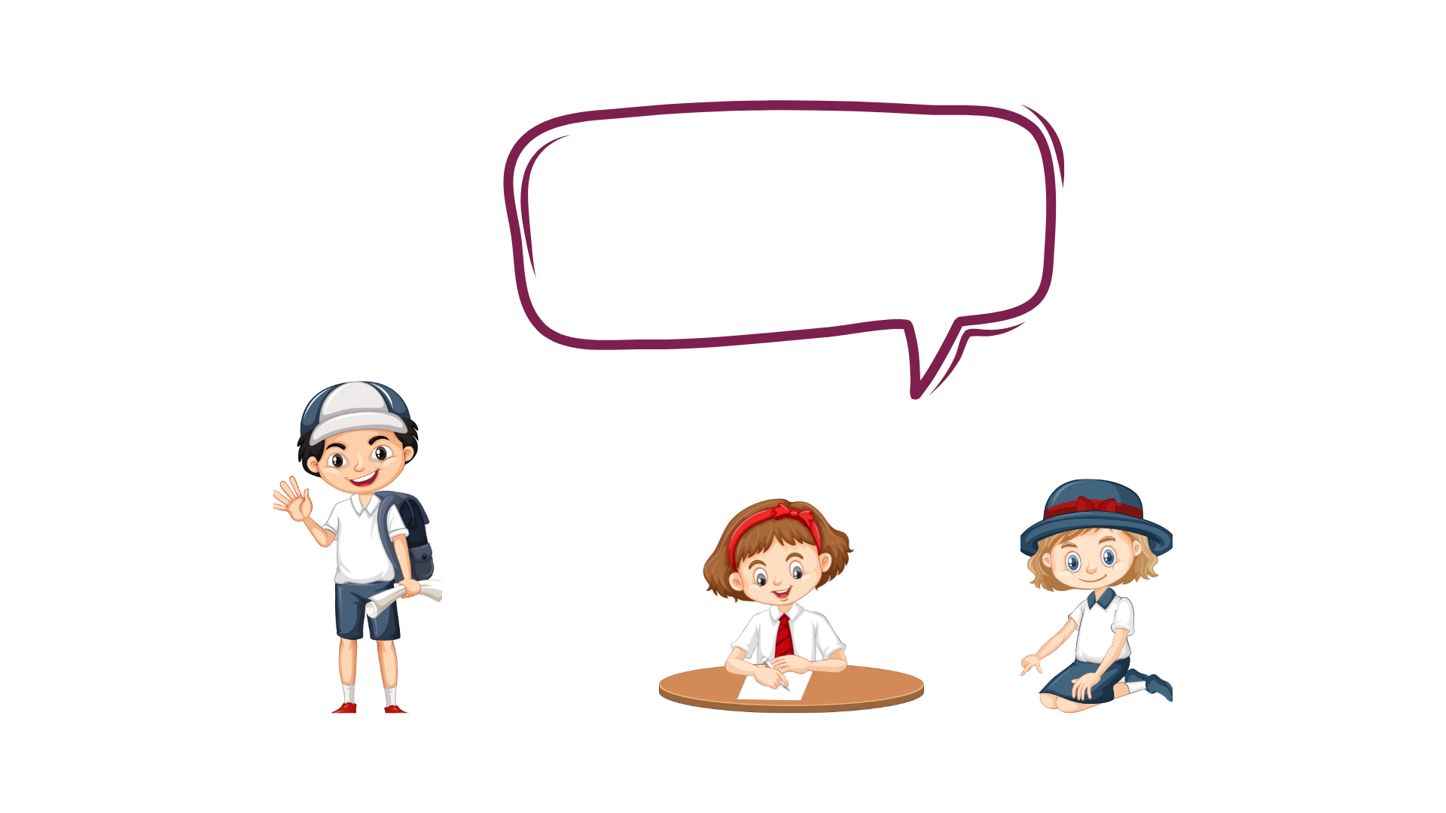

تـــــــأكد
أدوات
رجوع
نشاط
الحل
التركيز | فكرة الدرس | مفهوم | التدريس | استعد | أمثلة | التدريب | تأكد | مهارات عليا | التقويم | تقويم ختامي | الواجب

Slide 12

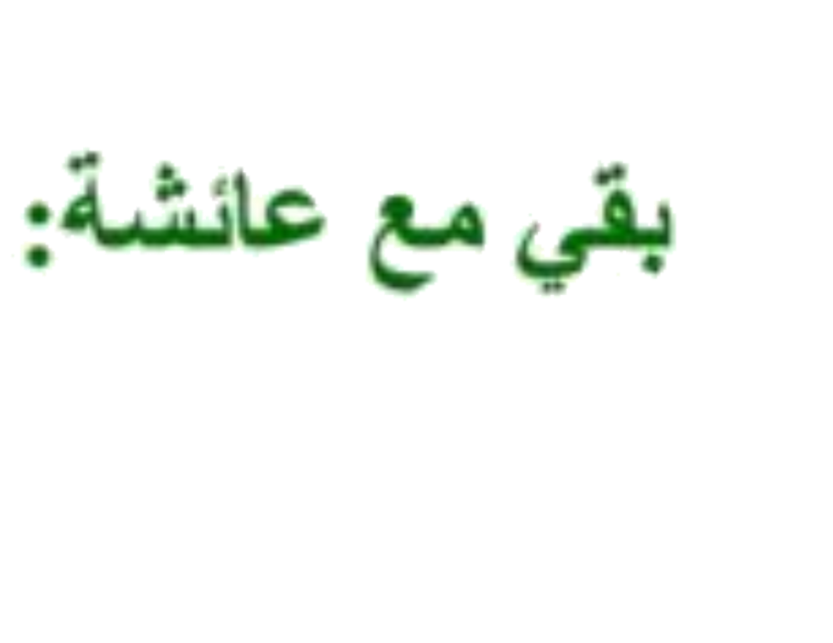
تـــــــأكد
أدوات
٥ ٩
٥ ٢
-
٧
٠
رجوع
نشاط
التركيز | فكرة الدرس | مفهوم | التدريس | استعد | أمثلة | التدريب | تأكد | مهارات عليا | التقويم | تقويم ختامي | الواجب

Slide 13
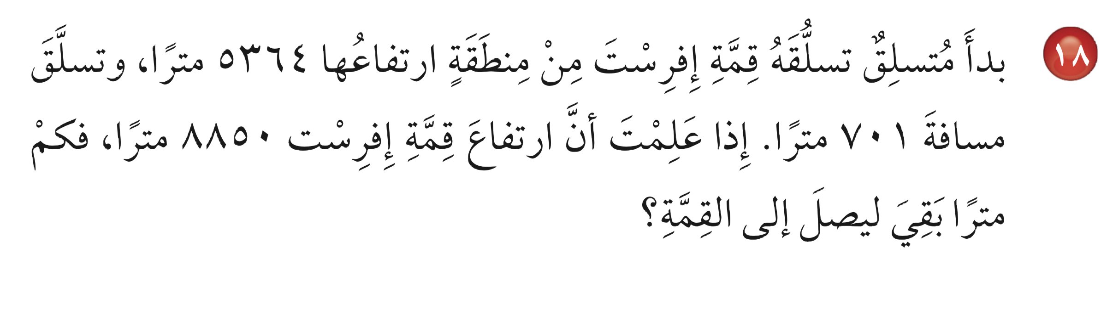
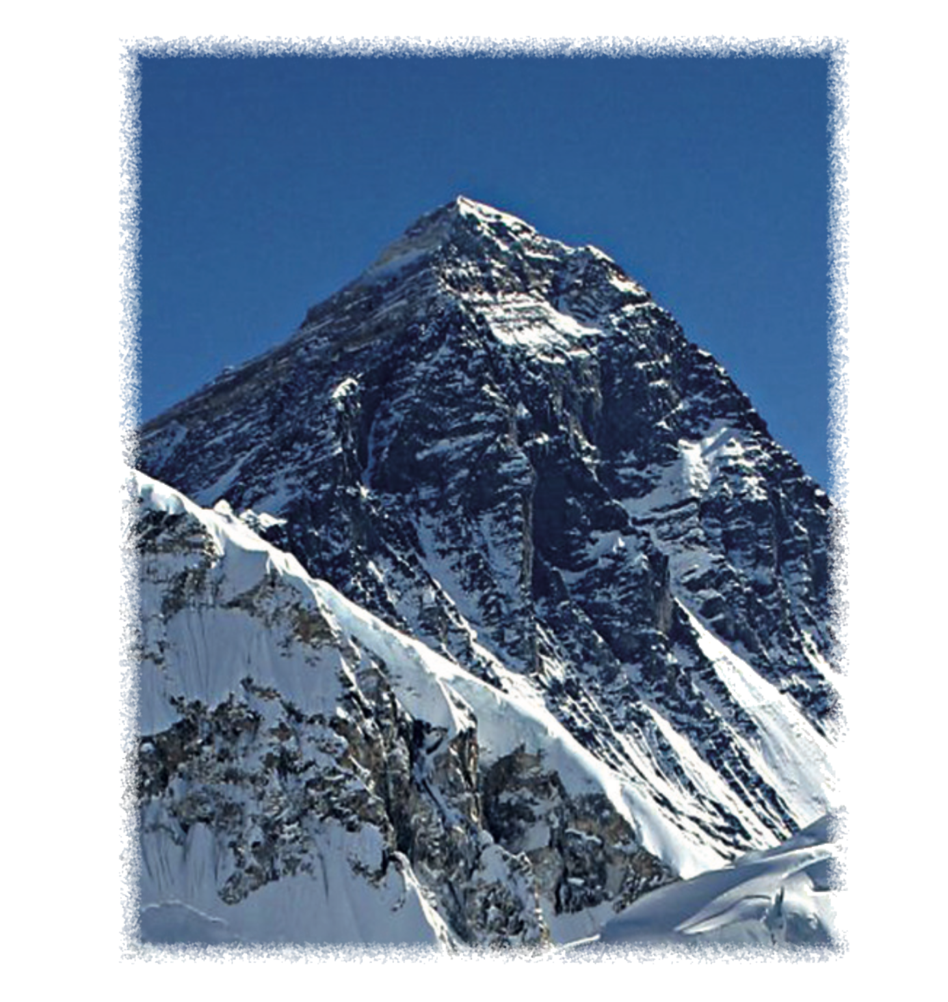
تدرب
أدوات
نشاط
الحل
التركيز | فكرة الدرس | مفهوم | التدريس | استعد | أمثلة | التدريب | تأكد | مهارات عليا | التقويم | تقويم ختامي | الواجب

Slide 14
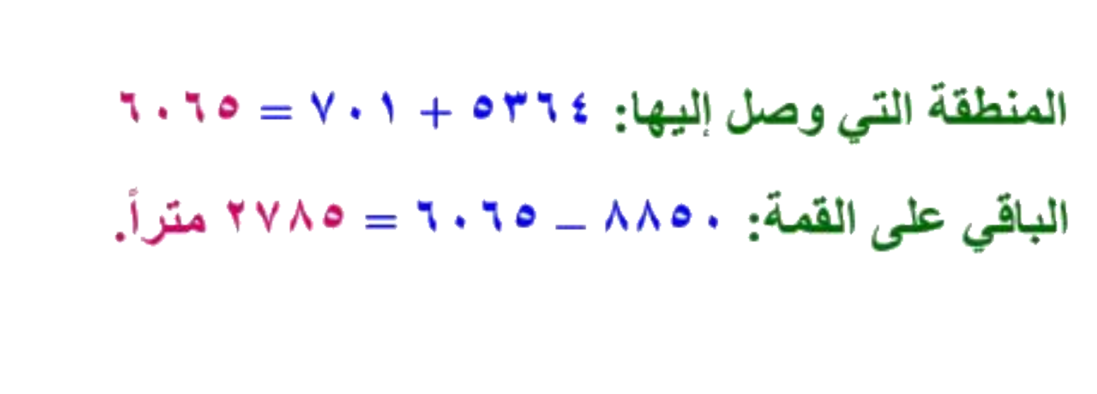
تدرب
أدوات
نشاط
التركيز | فكرة الدرس | مفهوم | التدريس | استعد | أمثلة | التدريب | تأكد | مهارات عليا | التقويم | تقويم ختامي | الواجب

Slide 15
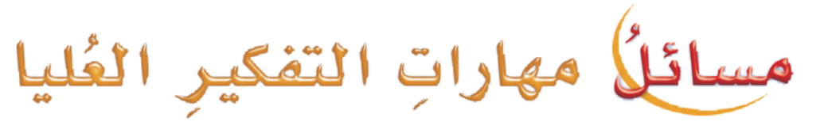
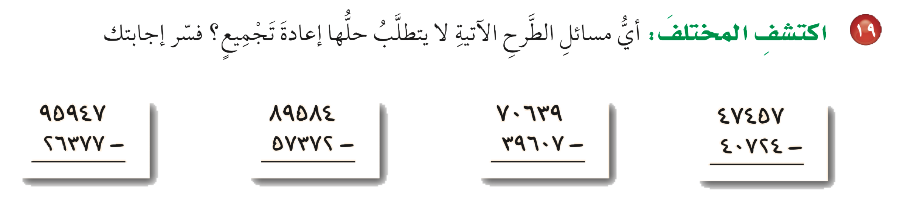
مهارات التفكير
أدوات
نشاط
التركيز | فكرة الدرس | مفهوم | التدريس | استعد | أمثلة | التدريب | تأكد | مهارات عليا | التقويم | تقويم ختامي | الواجب

Slide 16

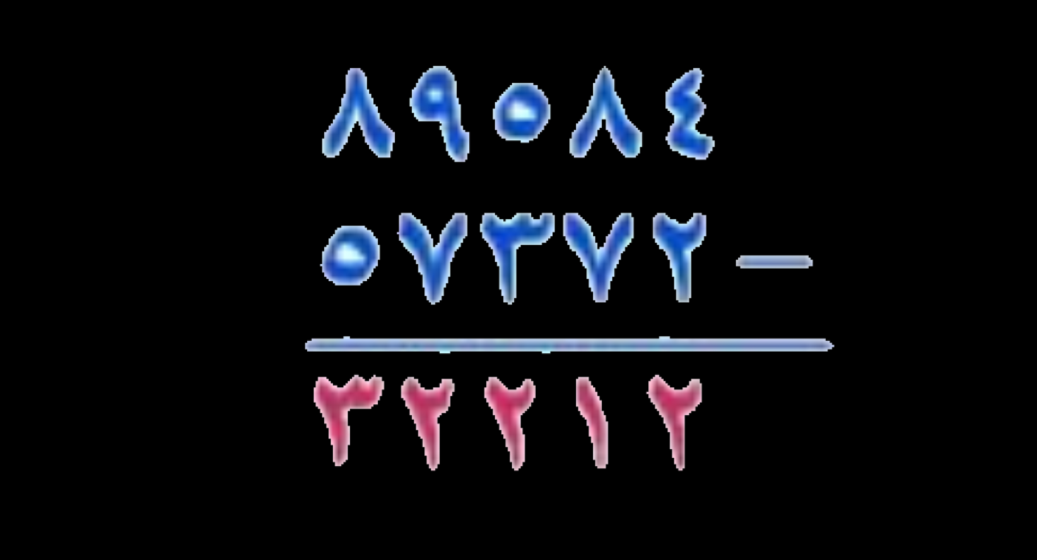
مهارات التفكير
أدوات
نشاط
التركيز | فكرة الدرس | مفهوم | التدريس | استعد | أمثلة | التدريب | تأكد | مهارات عليا | التقويم | تقويم ختامي | الواجب

Slide 17
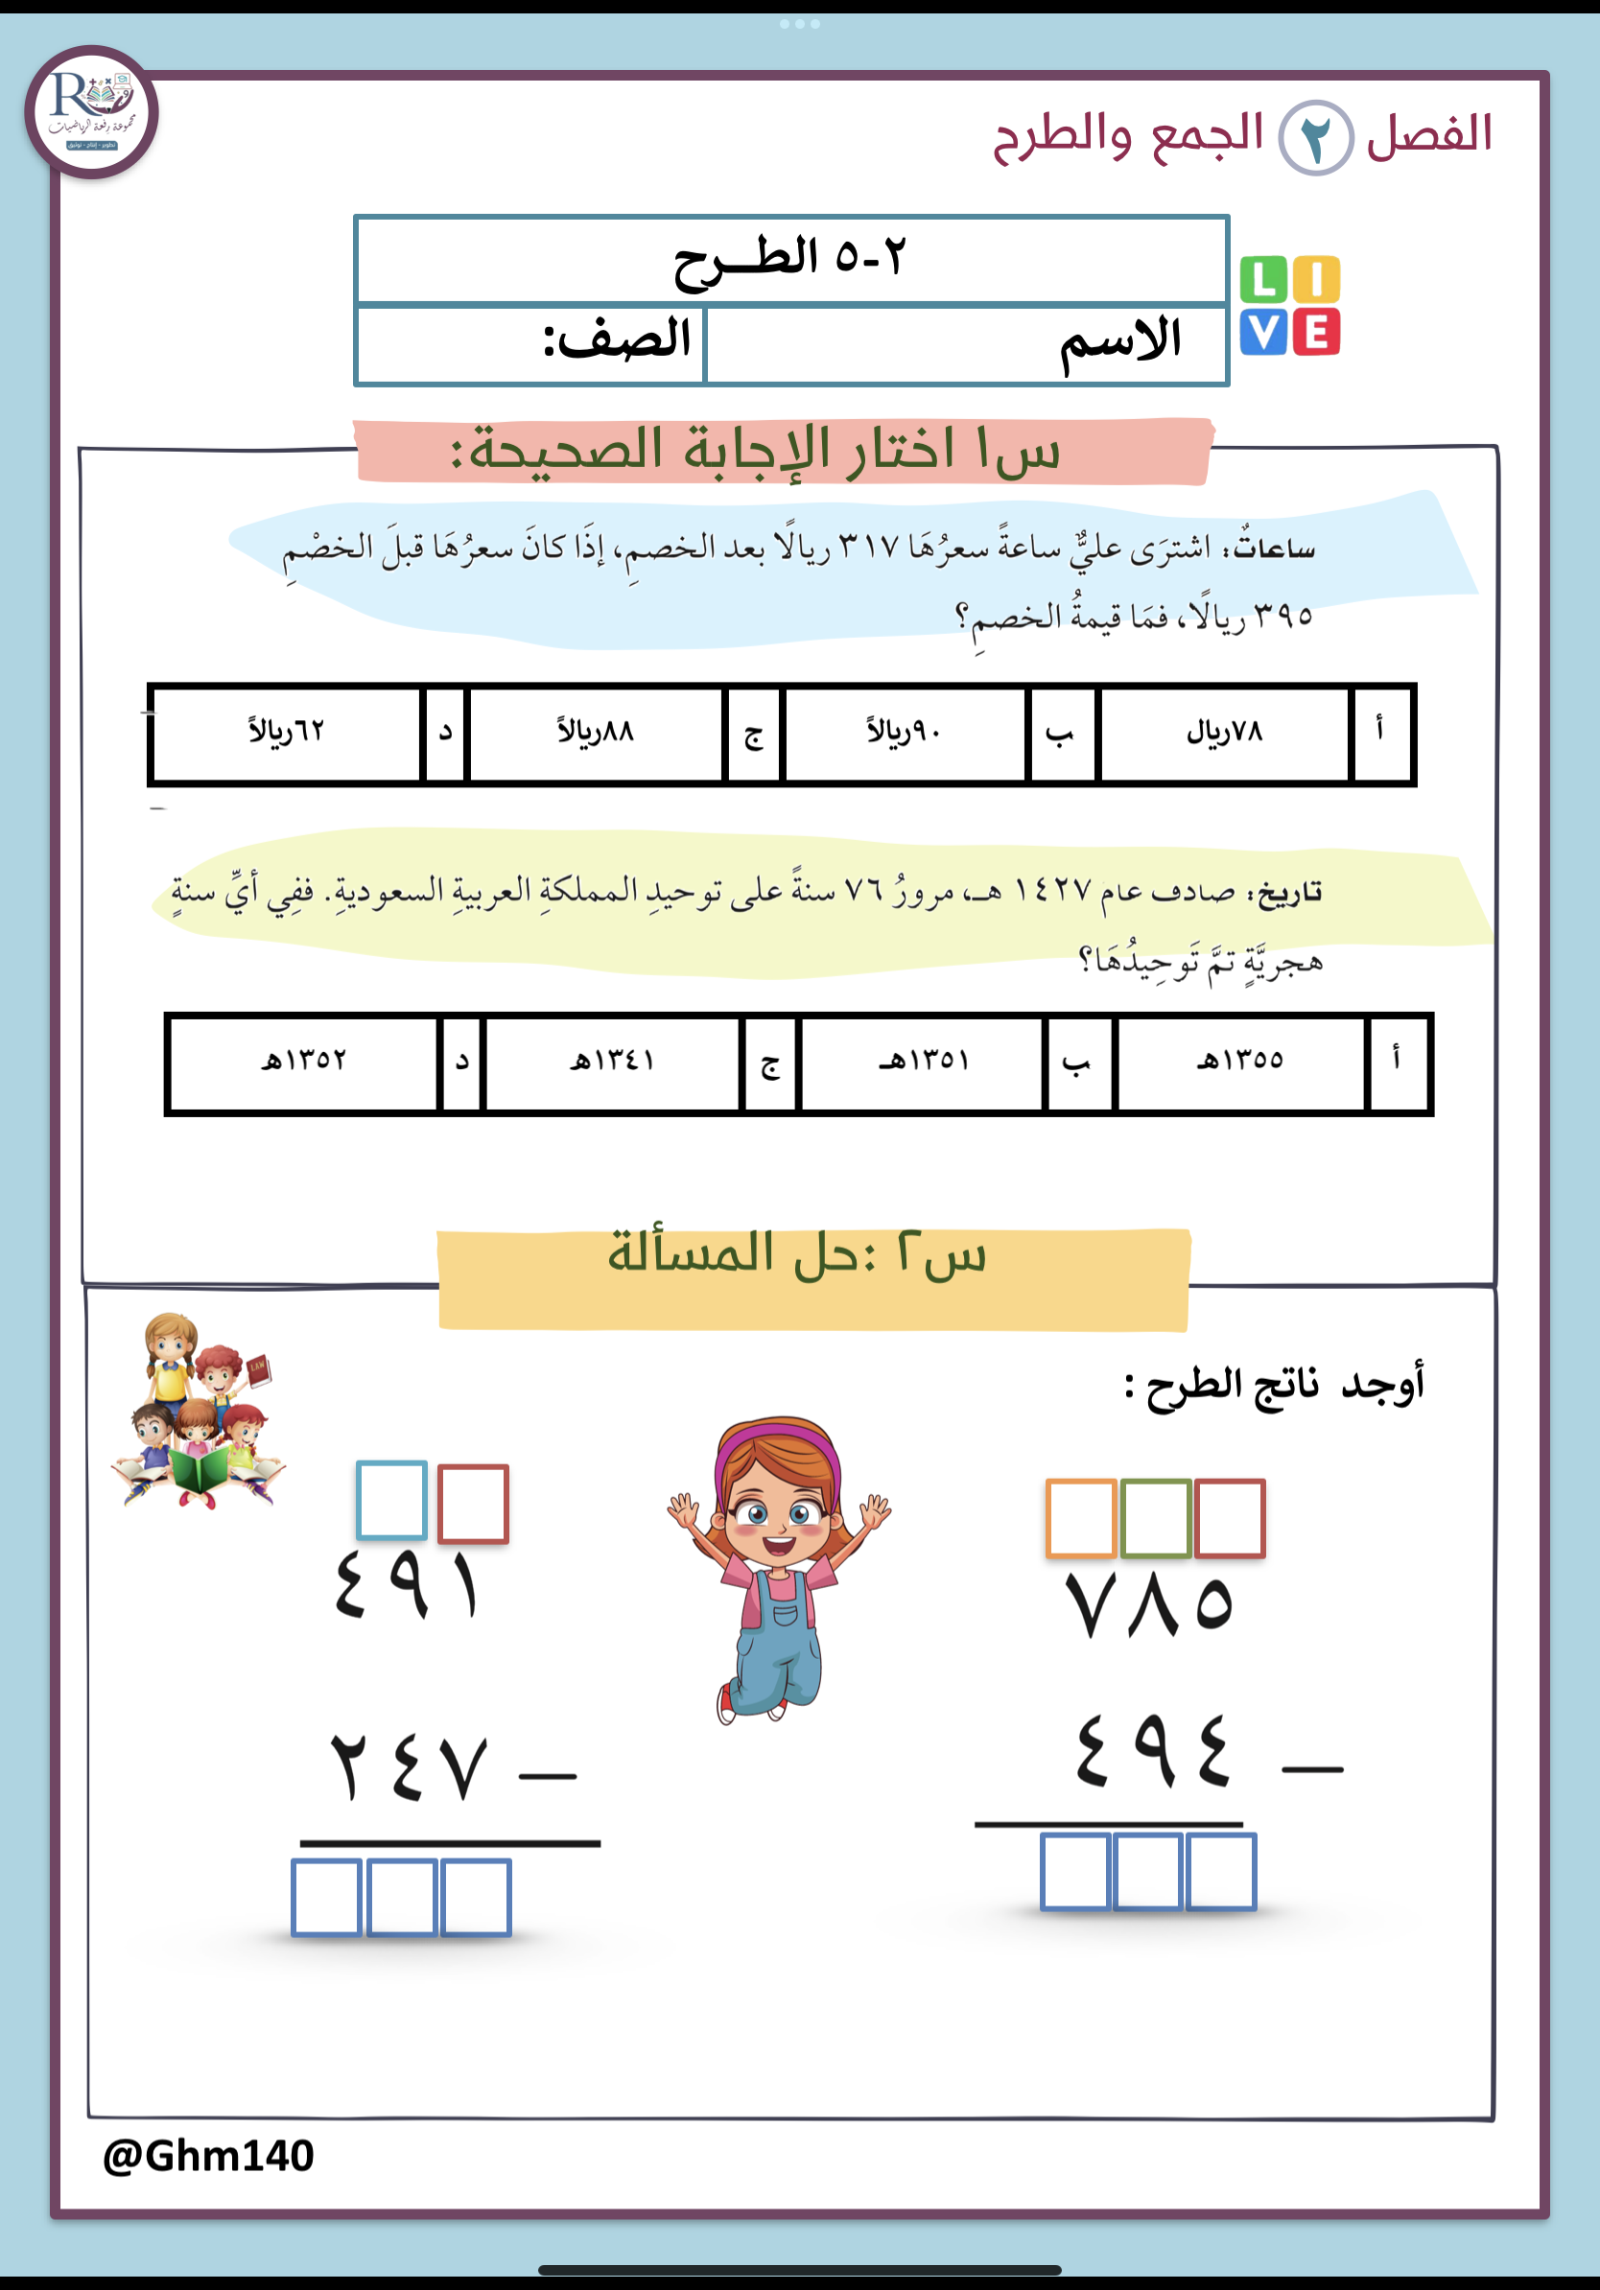

تقويم ختامي
التركيز | فكرة الدرس | مفهوم | التدريس | استعد | أمثلة | التدريب | تأكد | مهارات عليا | التقويم | تقويم ختامي | الواجب

Slide 18
الواجــــب
٧ ، ٨ ،٩ ،١٠، ١١
سؤال :
٦٥
صفحة :
ختاماً
التعليم ليس استعداد للحياة، بل انه الحياة.
التركيز | فكرة الدرس | مفهوم | التدريس | استعد | أمثلة | التدريب | تأكد | مهارات عليا | التقويم | تقويم ختامي | الواجب

